Slide 1
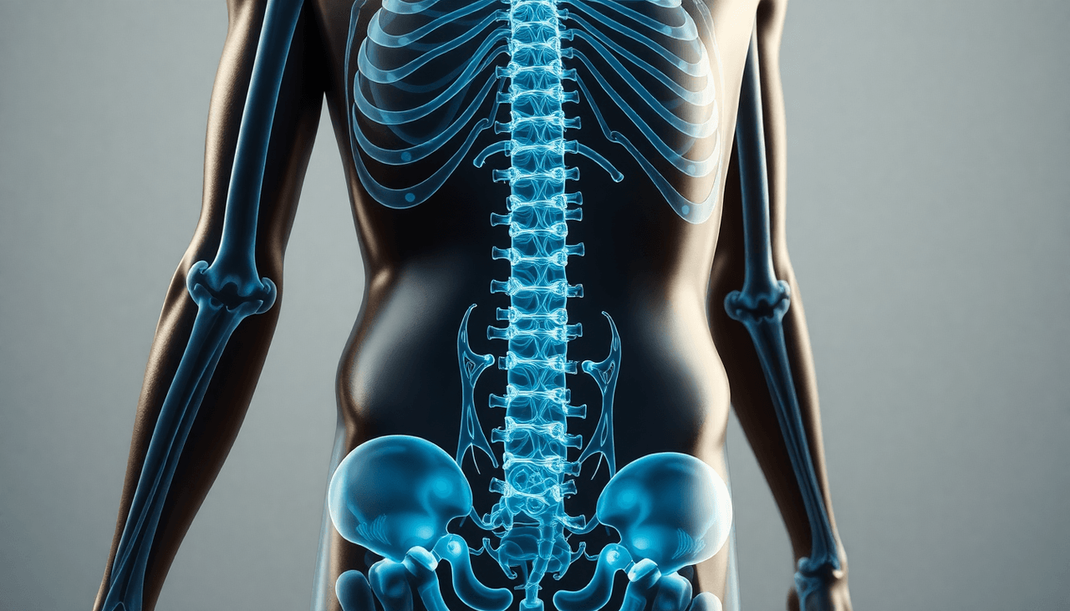
Exploración del Sistema Reproductor Masculino
Análisis de la Anatomía, Función y Producción de Espermatozoides
Exploración del Sistema Reproductor Masculino

Slide 2
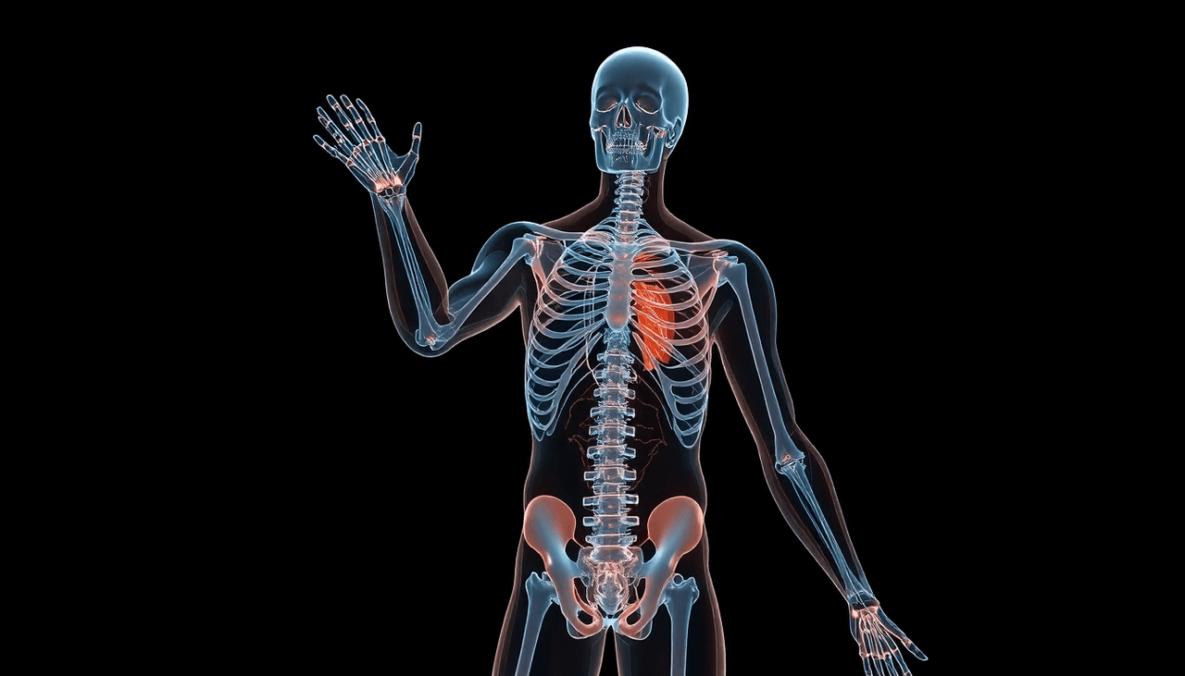
Introducción al Sistema Reproductor Masculino
Introducción al Sistema Reproductor Masculino
Descripción General: El sistema reproductor masculino está compuesto por varios órganos y estructuras que desempeñan funciones clave en la reproducción, incluyendo la producción de espermatozoides y hormonas sexuales.
Componentes Principales: Los componentes principales incluyen el pene, escroto, testículos, epidídimo, vesículas seminales, conductos eferentes, conducto deferente, glándulas de Cowper y la próstata.
Exploración del Sistema Reproductor Masculino
1

Slide 3
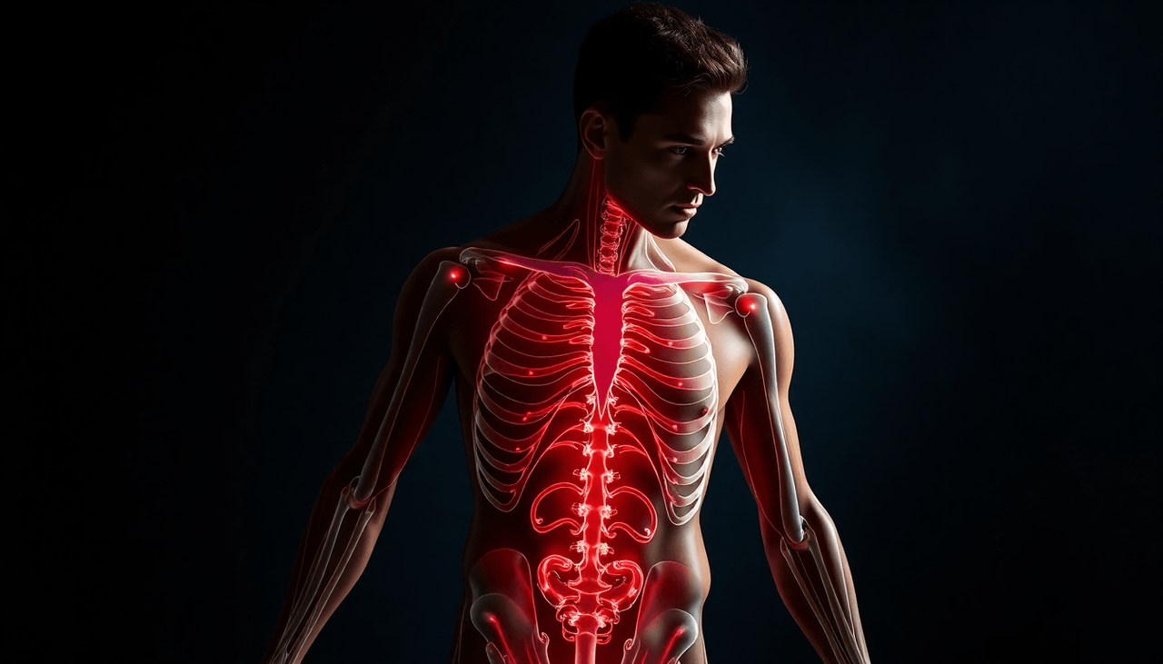
Anatomía del Pene
Cuerpos Cavernosos
Cuerpo Esponjoso
Proceso de Erección
Los cuerpos cavernosos son estructuras que se llenan de sangre durante la erección, proporcionando rigidez al pene.
El cuerpo esponjoso rodea la uretra y mantiene su apertura durante la erección para permitir la salida de semen.
Durante la excitación sexual, los cuerpos cavernosos se llenan de sangre, lo que provoca la rigidez del pene y es esencial para la función sexual masculina.
Exploración del Sistema Reproductor Masculino
2

Slide 4
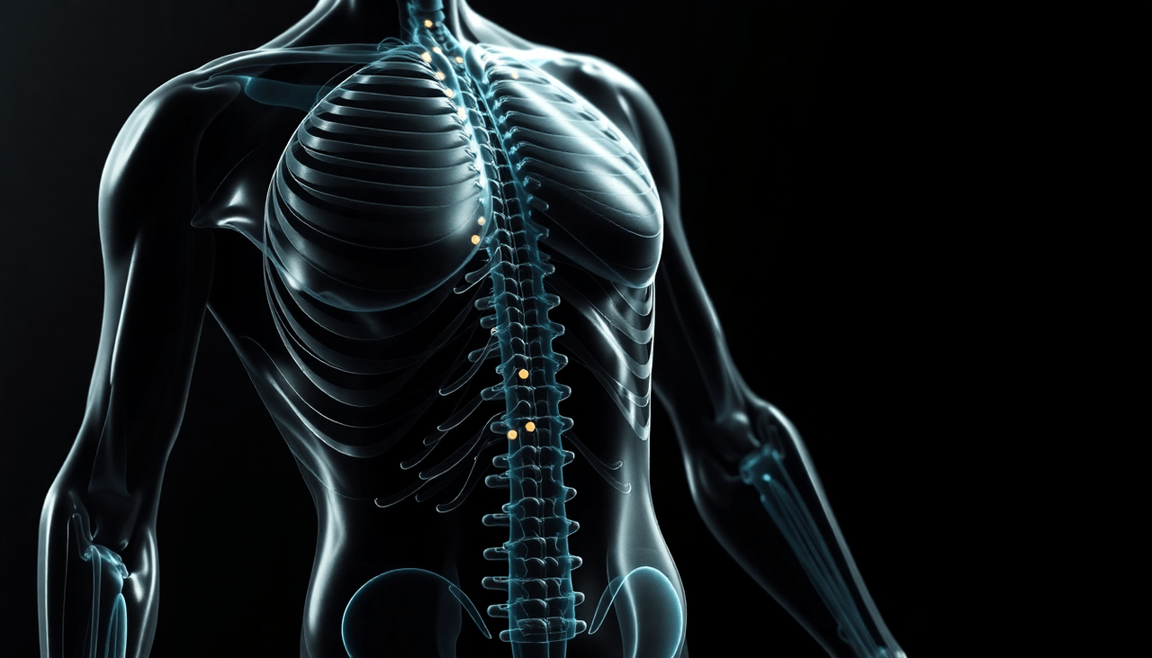
Función y Estructura del Escroto
Capas del Escroto
El escroto está formado por dos capas: piel pigmentada y la túnica dartos, que es una capa de músculo liso. Estas capas protegen los testículos y contribuyen a su regulación térmica.
Regulación Térmica
El escroto regula la temperatura de los testículos para asegurar una producción óptima de espermatozoides. La túnica dartos arruga el escroto para disminuir la pérdida de calor.
Exploración del Sistema Reproductor Masculino
3

Slide 5
Producción de Espermatozoides en los Testículos
01
02
03
04
Túbulos Seminíferos
Producción de Testosterona
Espermatozoides
Función Testicular
Los túbulos seminíferos son estructuras dentro de los testículos donde se lleva a cabo la espermatogénesis. En ellos, las células germinales se desarrollan y maduran para formar espermatozoides.
Los testículos también son responsables de la producción de testosterona, una hormona esencial para el desarrollo de características sexuales masculinas. La testosterona influye en la producción de espermatozoides y en la función sexual.
Durante la espermatogénesis, se producen millones de espermatozoides que son almacenados en el epidídimo. Estos espermatozoides maduran y se preparan para su eventual liberación durante la eyaculación.
La función testicular es crucial para la fertilidad masculina, ya que asegura la producción continua de espermatozoides y hormonas. Un adecuado funcionamiento de los testículos es vital para la salud reproductiva.
Exploración del Sistema Reproductor Masculino
4

Slide 6
Maduración de Espermatozoides en el Epidídimo
01
02
03
Estructura del Epidídimo
Función de la Cabeza
Maduración en el Cuerpo y Cola
El epidídimo es una estructura alargada situada en la cara posterior del testículo. Se divide en tres partes: cabeza, cuerpo y cola.
La cabeza del epidídimo recibe los espermatozoides de los conductillos eferentes. Aquí comienza el proceso de almacenamiento y maduración de los espermatozoides.
En el cuerpo y la cola del epidídimo, los espermatozoides continúan su maduración. Este proceso es crucial para que los espermatozoides adquieran la capacidad de fertilizar un óvulo.
Exploración del Sistema Reproductor Masculino
5

Slide 7
Secreción de Líquido Seminal por las Vesículas Seminales
Función de las Vesículas Seminales
Las vesículas seminales secretan un líquido viscoso rico en fructosa.
Este líquido nutre a los espermatozoides y es esencial para su movilidad.
Composición del Líquido Seminal
El líquido seminal incluye espermatozoides y fluidos de las glándulas sexuales.
Su pH es ligeramente alcalino, ayudando a neutralizar la acidez del tracto reproductivo femenino.
Exploración del Sistema Reproductor Masculino
6

Slide 8
Transporte de Espermatozoides por los Conductos Eferentes y Deferentes
01
02
03
Conductos Eferentes
Conducto Deferente
Transporte de Espermatozoides
Transportan espermatozoides desde la red testicular al epidídimo, donde maduran y se almacenan.
Lleva los espermatozoides desde el epidídimo hasta la uretra. Su pared muscular permite contracciones que facilitan el movimiento.
El transporte es continuo, asegurando que los espermatozoides estén listos para la eyaculación. Este proceso es esencial para la fertilización.
Exploración del Sistema Reproductor Masculino
7

Slide 9
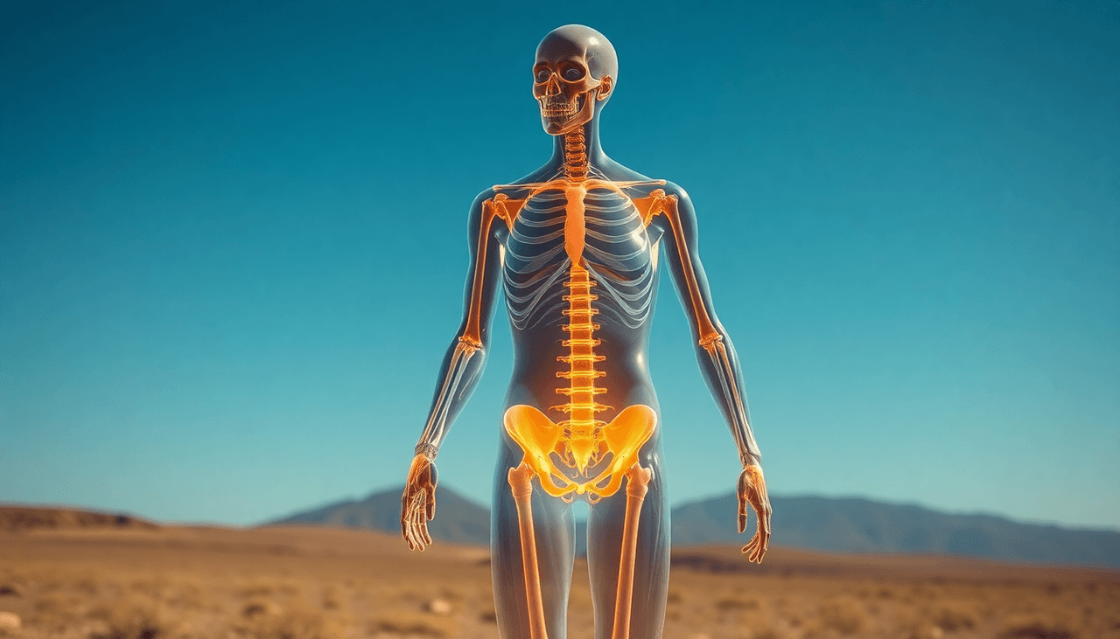
Función de las Glándulas de Cowper
Secreción Alcalina
Las glándulas de Cowper producen un líquido alcalino que forma parte del semen. Este líquido ayuda a neutralizar la acidez de la uretra.
Neutralización de Acidez
El líquido secretado por las glándulas de Cowper actúa antes de la eyaculación. Su función es proteger a los espermatozoides al reducir la acidez en la uretra.
Exploración del Sistema Reproductor Masculino
8

Slide 10
Secreción de la Próstata
Líquido Alcalino
Componente del Semen
Movilidad de Espermatozoides
La próstata secreta un líquido alcalino que es esencial para el semen.
Este líquido ayuda a neutralizar la acidez del tracto reproductivo femenino.
El líquido prostático es un componente importante del semen.
Contribuye a la formación de un medio adecuado para la fertilización.
El líquido prostático favorece la movilidad de los espermatozoides.
Esto es crucial para aumentar las posibilidades de fecundación.
Exploración del Sistema Reproductor Masculino
9

Slide 11
Conclusión
Pene
Escroto
Testículos
El pene es el órgano masculino que permite la copulación y la excreción de orina. Durante la erección, se llena de sangre, lo que le da rigidez.
El escroto protege los testículos y regula su temperatura para la producción de espermatozoides. Su estructura muscular ayuda a mantener la temperatura adecuada.
Los testículos producen espermatozoides y testosterona, y están organizados en lobulillos donde ocurre la espermatogénesis. Son esenciales para la fertilidad masculina.
Epidídimo
Próstata
El epidídimo almacena y madura los espermatozoides, permitiendo su desarrollo antes de la eyaculación. Se compone de tres partes: cabeza, cuerpo y cola.
La próstata secreta un líquido alcalino que forma parte del semen y ayuda a la movilidad de los espermatozoides. Su aumento de tamaño en la adultez puede causar problemas urinarios.
Exploración del Sistema Reproductor Masculino
10

